Slide 1

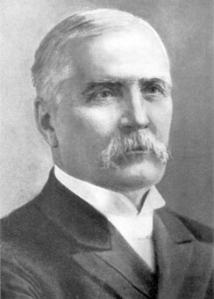
Микола Лисенко
Робота учениці 10-Б класу
Миніч Марини

Slide 2
Ранні роки
Микола Лисенко
Народився Микола Віталійович Лисенко 10 березня 1842 року в селі Гриньки Кременчуцького повіту Полтавської області.
Саме народна стихія, культура і побут народжували у серці малого Миколи невгасиму любов до рідної пісні, мови, мистецтва. У 1852 році хлопця відвезли до Києва в пансіон Вейля, звідки він, провчившись усього декілька місяців, переходить до іншого - пансіону француза Гедуена. У цьому закладі музика займала не останнє місце у вихованні та навчанні. Одинадцятирічний хлопчина показав себе майже одразу як у здібностях, так і в старанності.

Slide 3
Юнацькі роки
Микола Лисенко
Літні канікули Микола завжди проводив у рідному селі. На той час туди приїжджав з Полтавської гімназії і Михайло Старицький, троюрідний брат М.Лисенка. Це товаришування зіграло свою благодатну роль у подальшому житті обох велетів нашої культури.
Після закінчення пансіону Миколу віддають до 2-ї Харківської гімназії.

Slide 4
Лисенко і музика
Микола Лисенко
Він багато пише, притому звертається не лише до дрібних інструментальних жанрів, але й до музично-драматичних творів. Подорожуючи, композитор ніколи не втрачав нагоди записати завершені зразки пісень до спеціального нотного зошита, з яким ніколи не розлучався.
Музика не тільки вабила М.Лисенка, а й поступово заповнювала все його життя. Йому праглося більших і ґрунтовніших знань, хотілося вдосконалювати виконавську майстерність.

Slide 5
Життя і творчість
Микола Лисенко
На українському народному ґрунті М.Лисенко творить високохудожні композиції на шевченківську тематику, народні опери "Різдвяна ніч" і "Утоплена", оперу-сатиру "Енеїда", монументальну народну музичну драму "Тарас Бульба". Починаючи з 1869 року Микола Віталійович продовжував невтомно виступати у концертних програмах. У 1904 році М.Лисенко відкриває першу в Україні національну музично-драматичну школу (з 1913 року - ім. М.В.Лисенка), яка працювала у програмному режимі вищих мистецьких навчальних закладів.

Slide 6
Останні роки
Микола Лисенко
Разом з О.Кошицем організував у 1905 році музично-хорове товариство "Київський Боян", головою якого був до кінця життя. М.Лисенко був засновником і головою ради правління "Українського клубу" (1908 - 1911 рр.).
Смерть М.Лисенка, яка настала 6 листопада 1912 року, була непоправною втратою для української музичної культури.

Slide 7
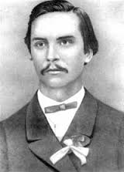
Творча спадщина
Микола Лисенко
Опери:
"Різдвяна ніч" (1873 р.),
"Утоплена" (1883 р.),
"Тарас Бульба" (1890 р.),
"Наталка Полтавка" (1889 р.),
"Енеїда" (1910 р.),
"Ноктюрн" (1912 р.),
Дитячі опери "Коза-Дереза" (1888 р.),
"Пан Коцький" (1891 р.),
"Зима й Весна" (1892 р.).
Микола Віталійович Лисенко був одним з найкращих інтерпретаторів "Кобзаря" Т.Шевченка, на тексти якого написав понад 80 вокальних творів різних жанрів.
Безцінною спадщиною великого композитора стали обробки фольклорно-пісенних зразків усної народної творчості.

